Slide 1
简单排序
代码性能、设计相关

Slide 2
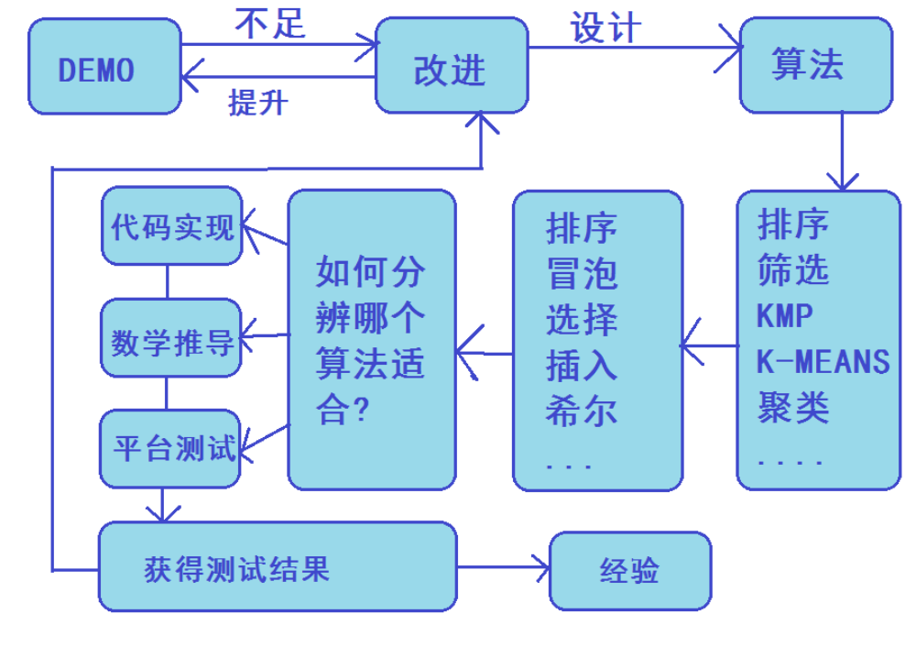

Slide 3
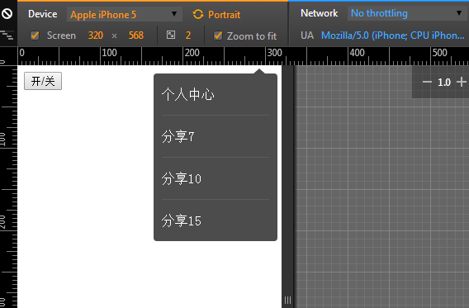
Demo
http://www.yueus.com/mall/seller/test/templates/default/wap/menu_demo.html

Slide 4
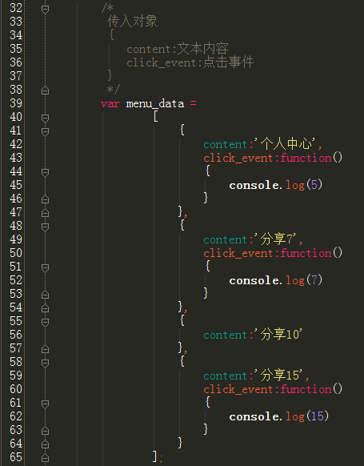
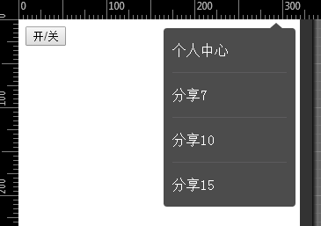

组件调用设计1
首次
需求修改

Slide 5
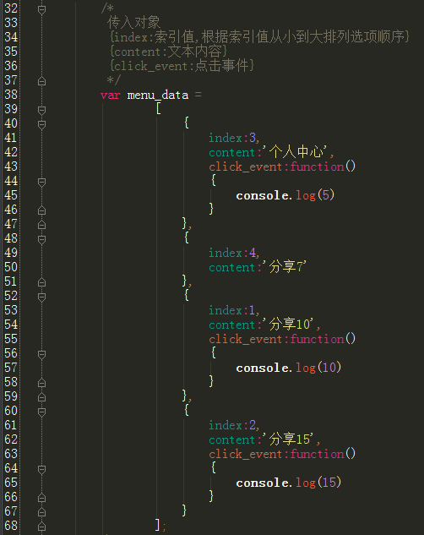
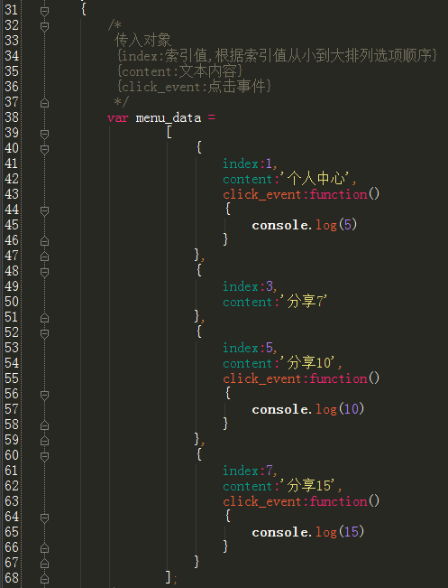
组件调用设计2
首次
需求修改

Slide 6
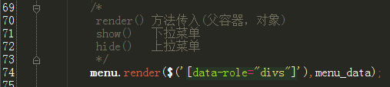
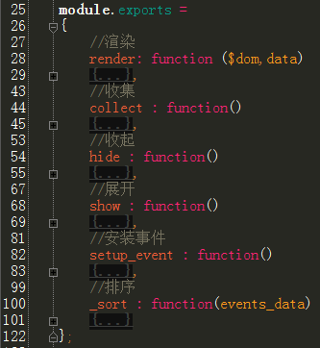
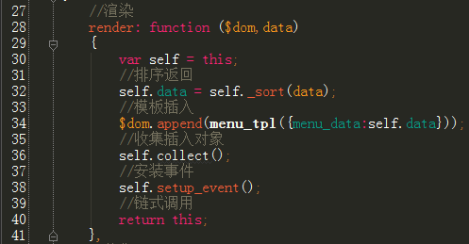
组件调用
内部代码(render)
内部代码_sort如何实现？

Slide 7
算法---程序的灵魂
-------‘《谭浩强C语言》’
算法（Algorithm）是指解题方案的准确而完整的描述，是一系列解决问题的清晰指令，算法代表着用系统的方法描述解决问题的策略机制。也就是说，能够对一定规范的输入，在有限时间内获得所要求的输出。
————百度百科

Slide 8
排序算法
插入排序(Insertion)
希尔排序(Shell)
选择排序(Selection)
归并排序(Merge)
冒泡排序(Bubble)
堆排序(Heap)
快速排序(Quick)
排序算法动画演示 http://www.sorting-algorithms.com/

Slide 9
时间复杂度
算法的时间复杂度是指执行算法所需要的计算工作量。
计算机算法是问题规模n的函数f(n)，问题的规模n越大，算法执行的时间的增长率与f(n) 的增长率正相关。
大O符号（Big O notation）是用于描述函数渐进行为的数学符号。
时间复杂度常用大O符号表述，它考察当输入值大小趋近无穷时的情况。

Slide 10
冒泡排序(Bubble)
选择排序(Selection)
插入排序(Insertion)

Slide 11
冒泡排序(Bubble)
function bubbleSort() {
var numElements = this.dataStore.length;
var temp;
for ( var outer = numElements; outer >= 2; --outer) {
for ( var inner = 0; inner <= outer - 1; ++inner ) {
if (this.dataStore[inner] > this.dataStore[inner + 1]) {
swap(this.dataStore, inner, inner + 1);
}
}
}
}
时间复杂度为 O(n²)，推导过程省略

Slide 12
选择排序(Selection)
function selectionSort() {
var min, temp;
for (var outer = 0; outer <= this.dataStore.length-2; ++outer) {
min = outer;
for (var inner = outer + 1;
inner <= this.dataStore.length-1; ++inner) {
if (this.dataStore[inner] < this.dataStore[min]) {
min = inner;
}
}
swap(this.dataStore, outer, min);
}
}
时间复杂度为 O(n²)，推导过程省略

Slide 13
插入排序(Insertion)
function insertionSort() {
var temp, inner;
for (var outer = 1; outer <= this.dataStore.length - 1; ++outer) {
temp = this.dataStore[outer];
inner = outer;
while (inner > 0 && (this.dataStore[inner - 1] >= temp)) {
this.dataStore[inner] = this.dataStore[inner - 1];
--inner;
}
this.dataStore[inner] = temp;
}
}
时间复杂度为 O(n²)，推导过程省略

Slide 14
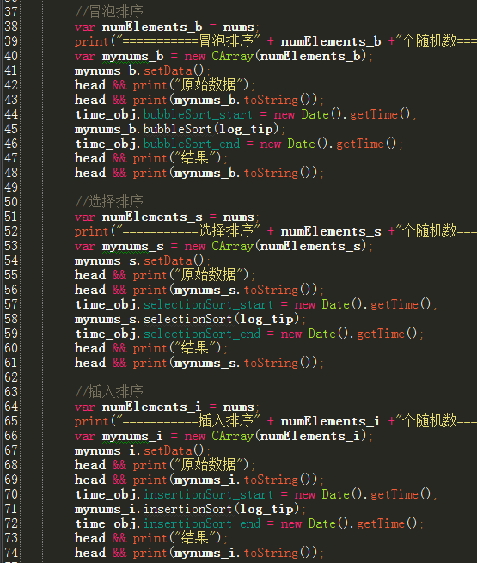
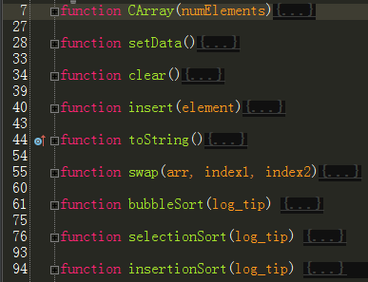
JS测试平台
CArray.js index.html
构建JS算法测试平台
过程省略

Slide 15
JS测试平台
构建算法测试平台
===========
冒泡排序6个随机数
============
原始数据
49 24 30 82 6 54
第1轮
24,49,30,82,6,54
24,30,49,82,6,54
24,30,49,6,82,54
24,30,49,6,54,82
第2轮
24,30,6,49,54,82
第3轮
24,6,30,49,54,82
第4轮
6,24,30,49,54,82
第5轮
结果
6 24 30 49 54 82
===========
选择排序6个随机数
============
原始数据
38 57 74 39 38 86
第1轮
38,57,74,39,38,86
第2轮
38,38,74,39,57,86
第3轮
38,38,39,74,57,86
第4轮
38,38,39,57,74,86
第5轮
38,38,39,57,74,86
结果
38 38 39 57 74 86
===========
插入排序6个随机数
============
原始数据
42 35 6 86 89 14
第2轮
35,42,6,86,89,14
第3轮
6,35,42,86,89,14
第4轮
6,35,42,86,89,14
第5轮
6,35,42,86,89,14
第6轮
6,14,35,42,86,89
结果
6 14 35 42 86 89
冒泡排序耗时：1 选择排序耗时：0 插入排序耗时：0

Slide 16
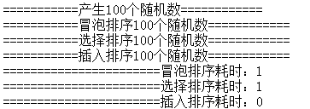
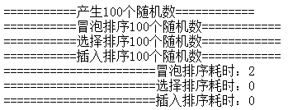
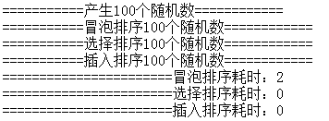
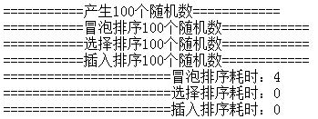
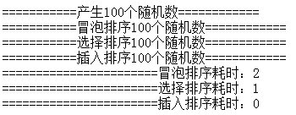
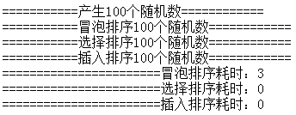
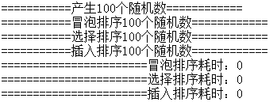
平台测试结果
100个元素
单位ms
元素规模为100时，三种算法差距不大

Slide 17
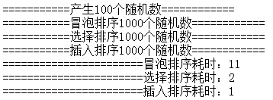
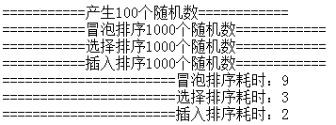
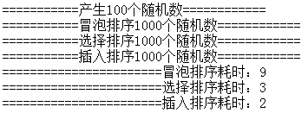
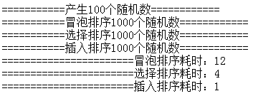
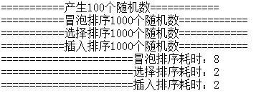
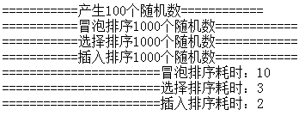
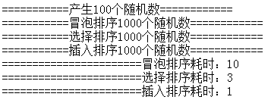
平台测试结果
1000个元素
单位ms
元素规模为1000时，三种算法差距开始出现

Slide 18
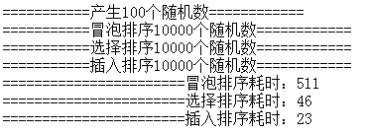
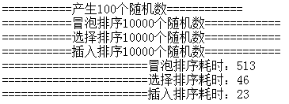
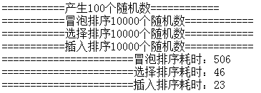
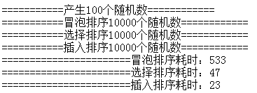

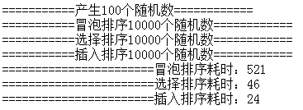
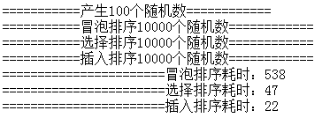
平台测试结果
10000个元素
单位ms
元素规模为10000时，三种算法差距明显，
插入排序耗时远少于冒泡排序

Slide 19
平台测试结果
以下数据摘自《数据结构与算法JavaScript描述》第十二章。数据表明不同电脑的算法对应的耗时规模是一样的。
对100个元素执行冒泡排序消耗的时间为：0毫秒。
对100个元素执行选择排序消耗的时间为：1毫秒。
对100个元素执行插入排序消耗的时间为：0毫秒。
对1000个元素执行冒泡排序消耗的时间为：12毫秒。
对1000个元素执行选择排序消耗的时间为：7毫秒。
对1000个元素执行插入排序消耗的时间为：6毫秒。
对10000个元素执行冒泡排序消耗的时间为：1096毫秒。
对10000个元素执行选择排序消耗的时间为：591毫秒。
对10000个元素执行插入排序消耗的时间为：471毫秒。
结论：插入排序在不考虑空间复杂度时，是三种算法的最优算法

Slide 20
回到组件
组件调用
内部代码(render)

Slide 21
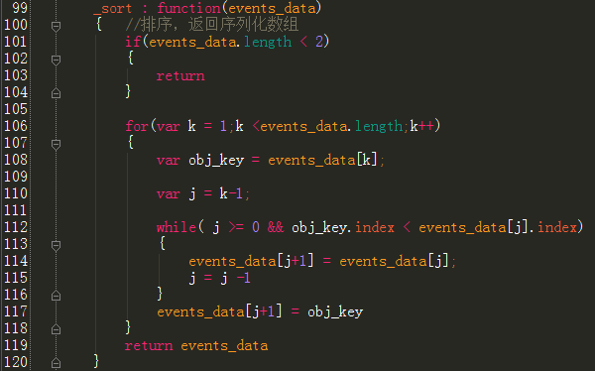
回到_sort的实现

Slide 22
回到组件参数设计
首次
需求修改

Slide 23
回到Demo

Slide 24
后语
这个下拉菜单的demo还并不能很好地说明一个好的算法带给程序的好处，仅仅是说明了使用一些简单算法来优化代码设计的好处。
在运算量足够大的情况下，譬如大量运算的可视化组件库的排序、大量列表数据的排序、图像解码等，一个好的算法可以让整个运算时间减少几分钟，几小时，甚至几年。
算法需要一点点地积累，熟悉每种算法模型后遇到类似的问题就能很快知道算法选型了。
yueus.com nolest 2016

